Slide 1


狼人殺！？
我的鄰居居然是天殺的狼人！
臺北 GameJam B組

Slide 2
遊戲概念
Duality

Slide 3
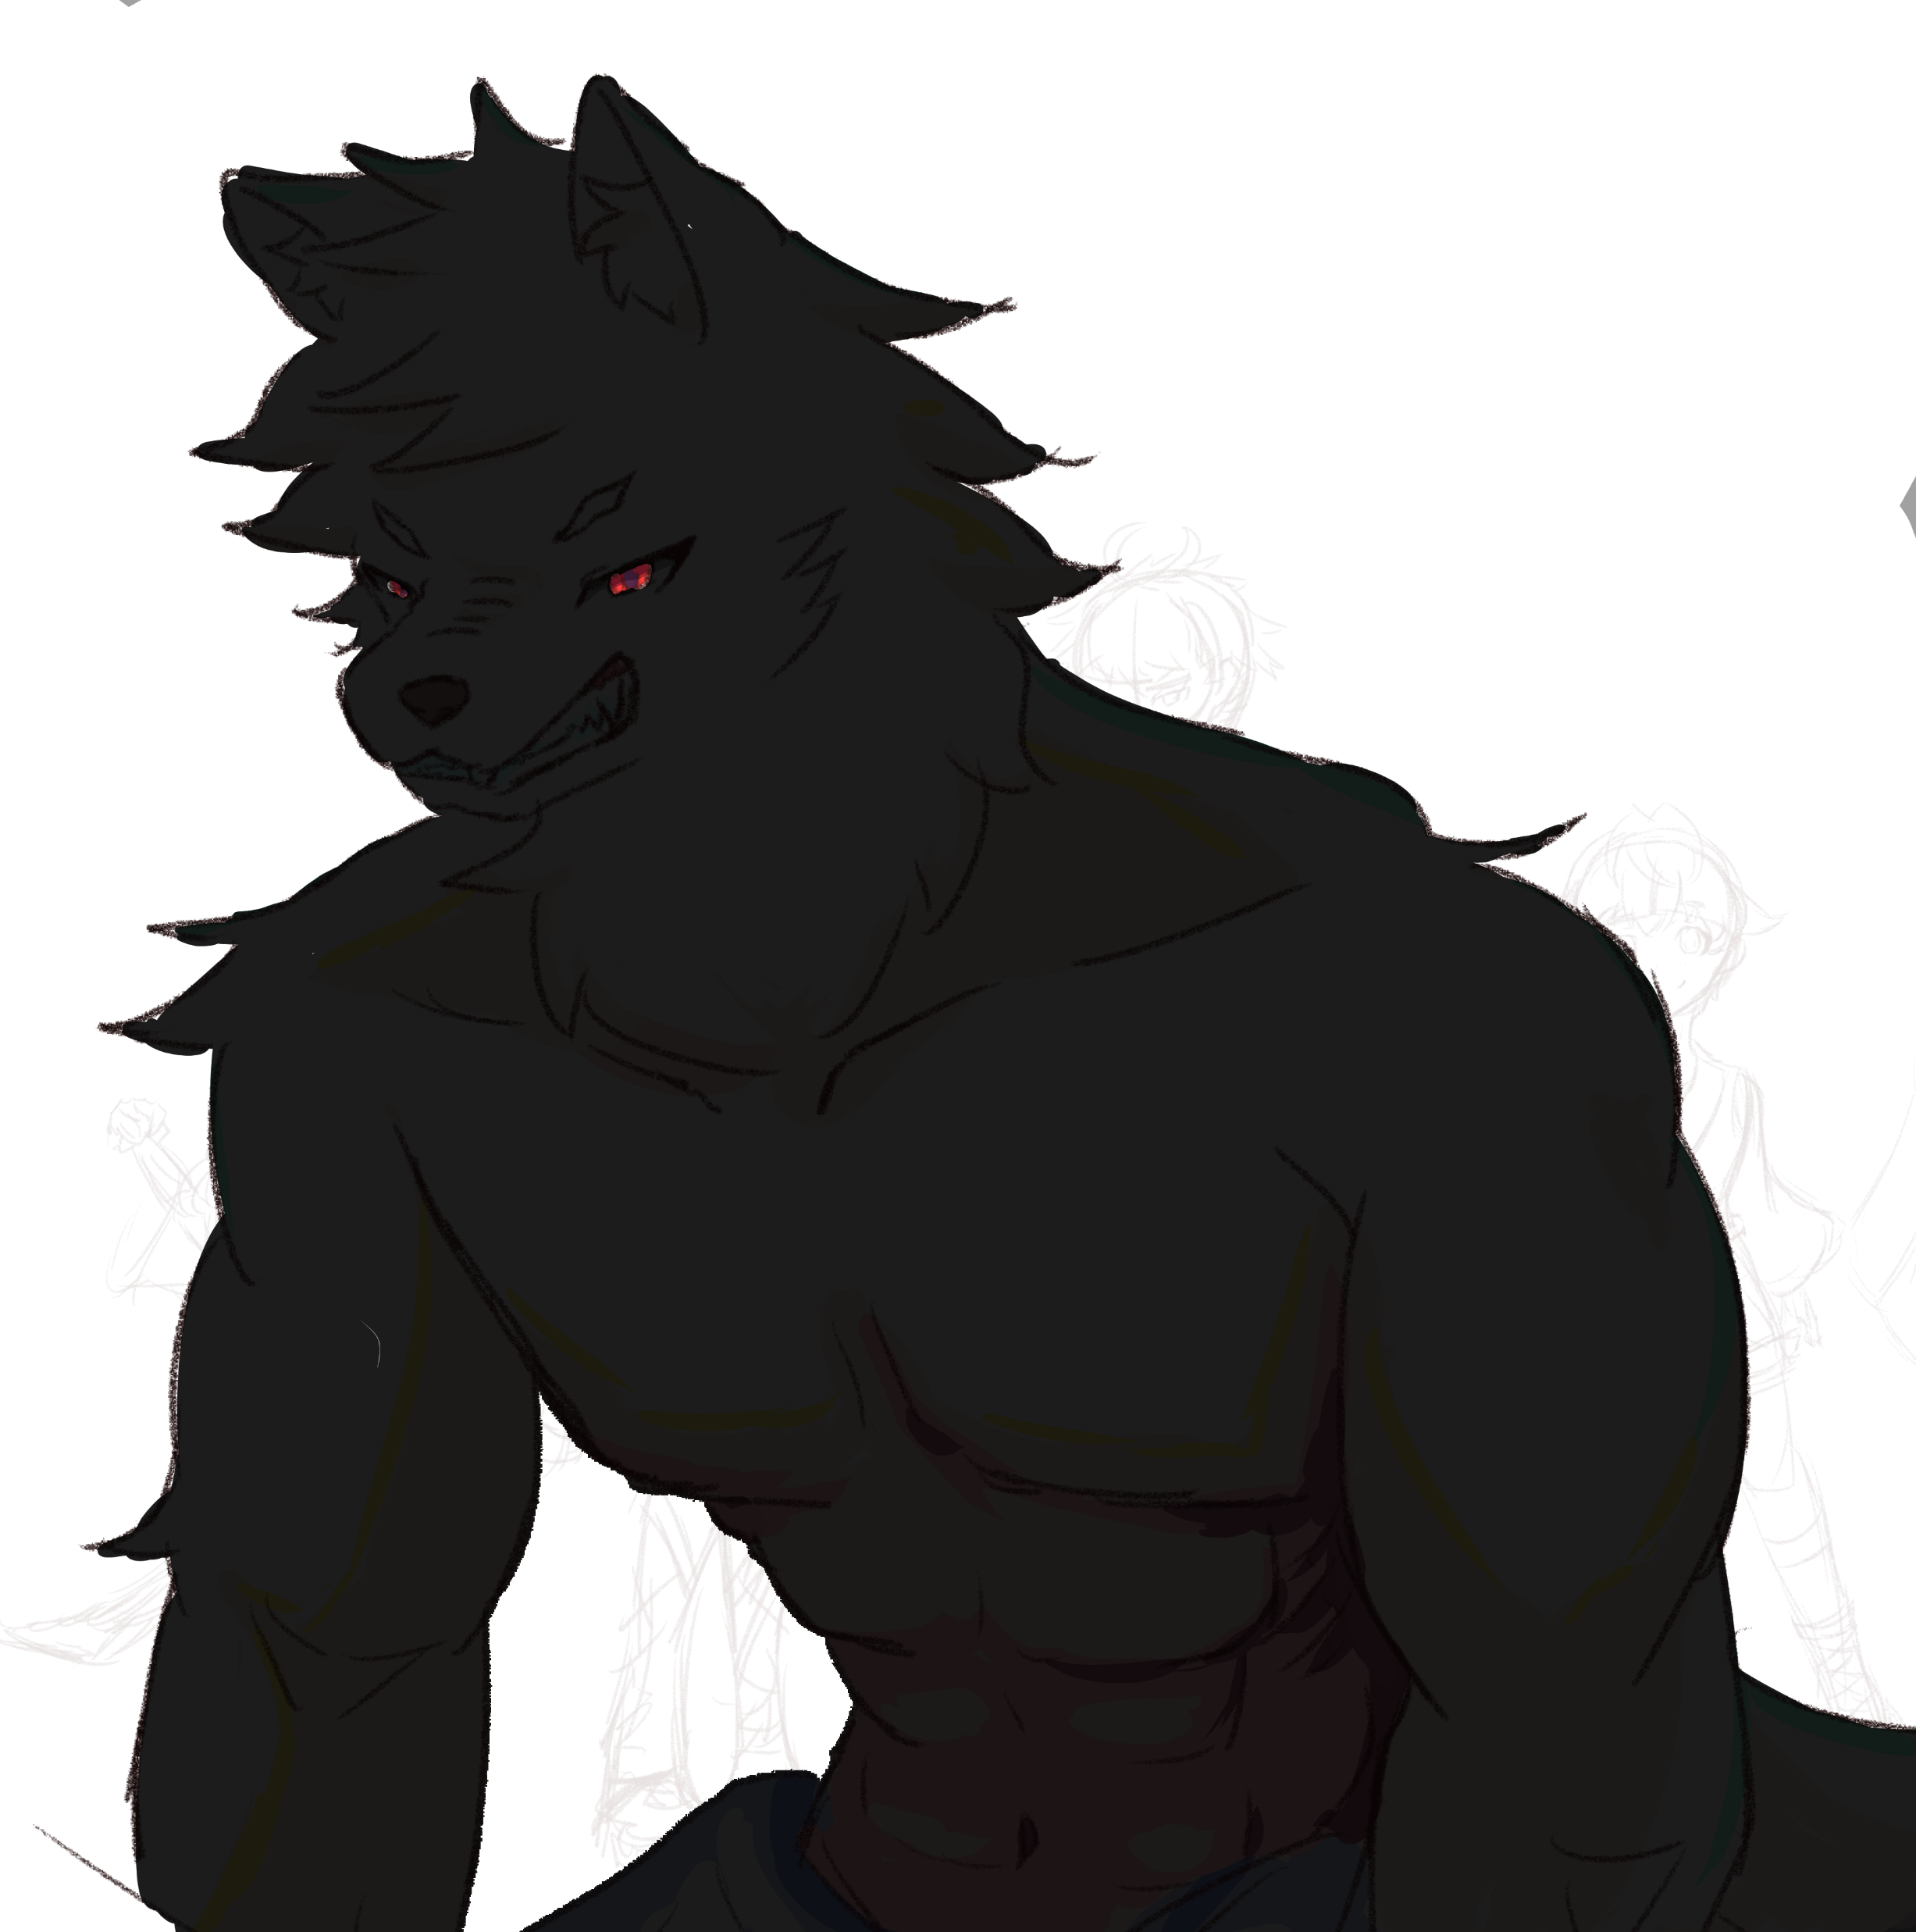
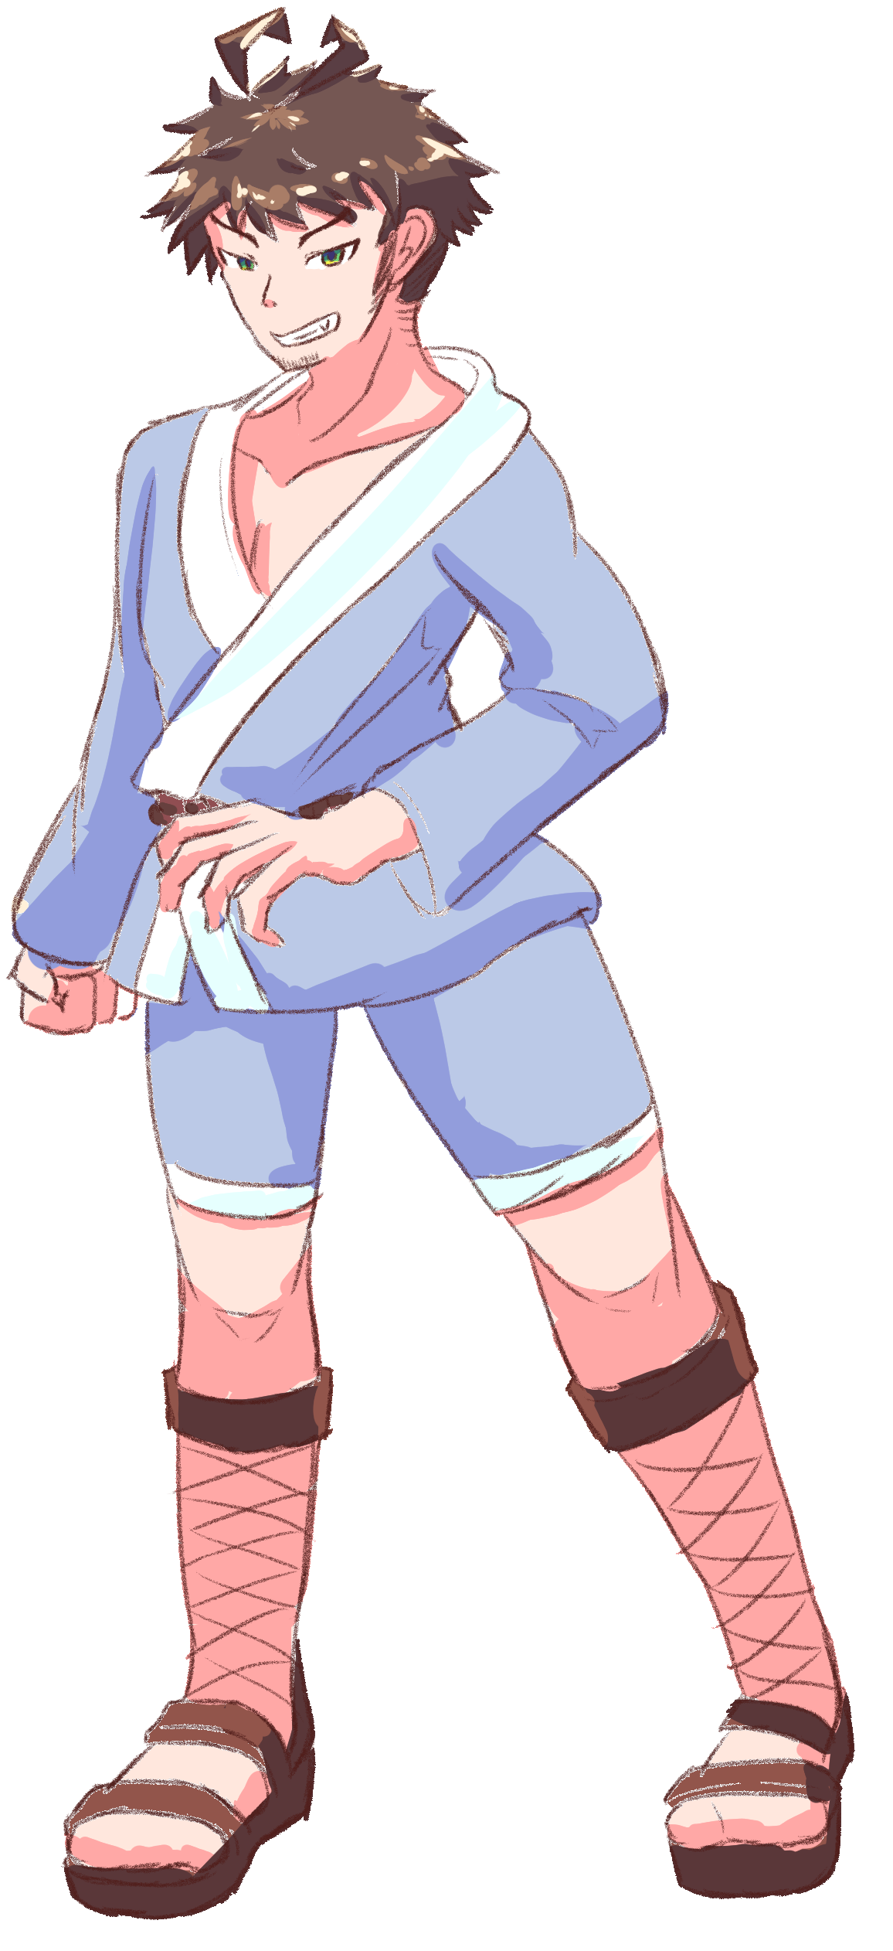
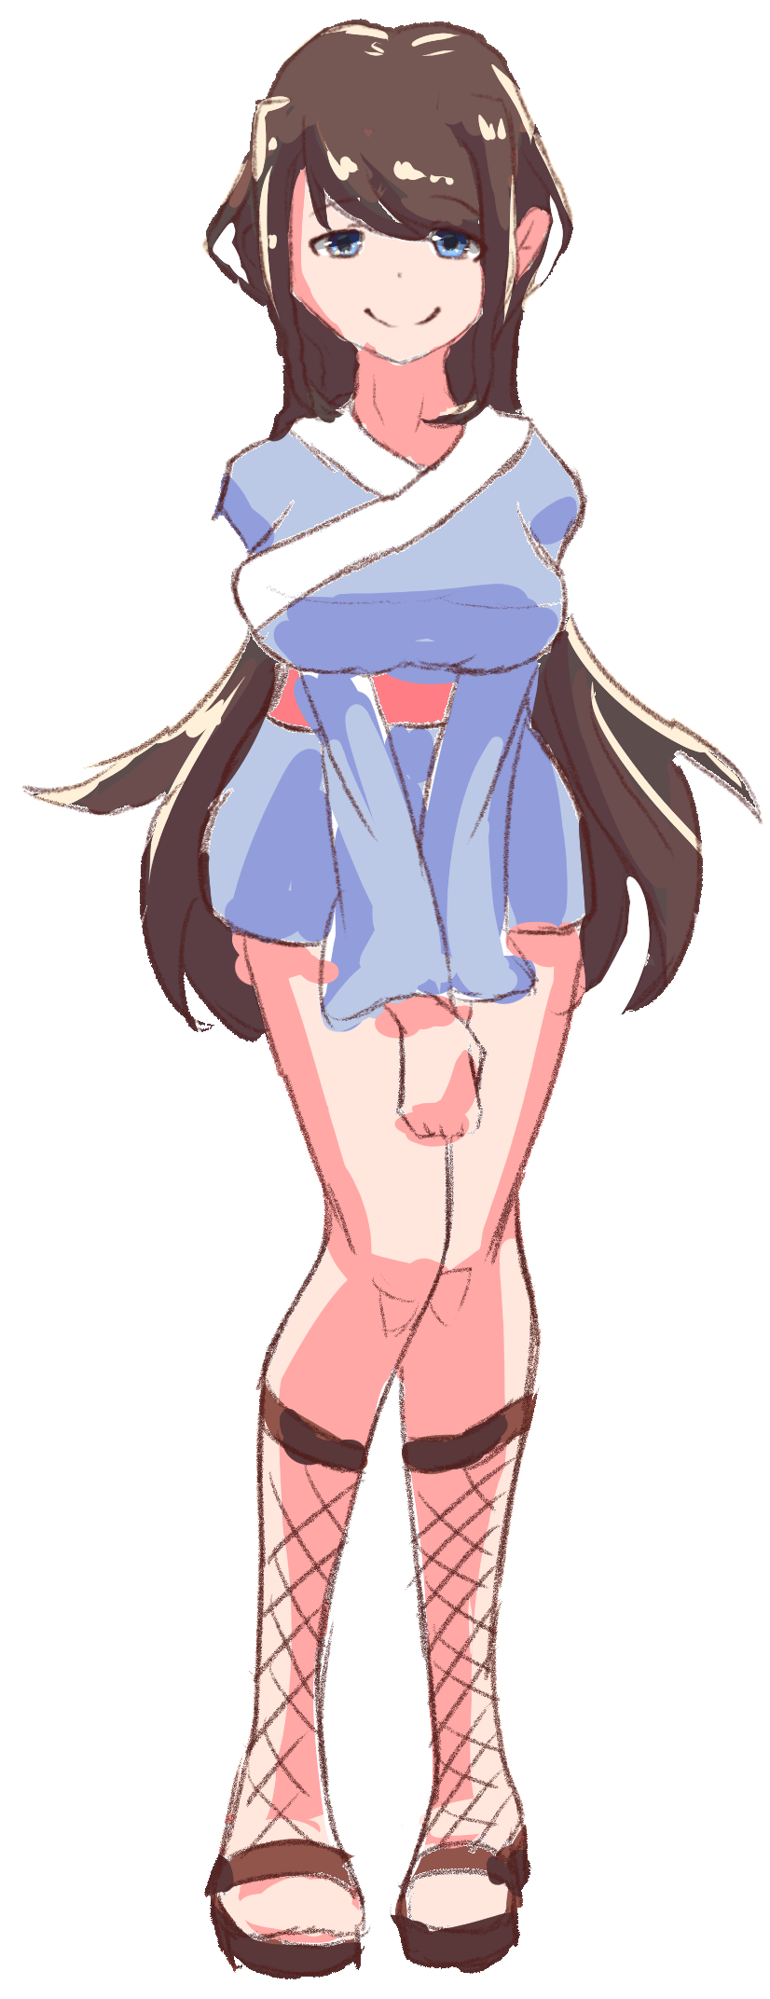
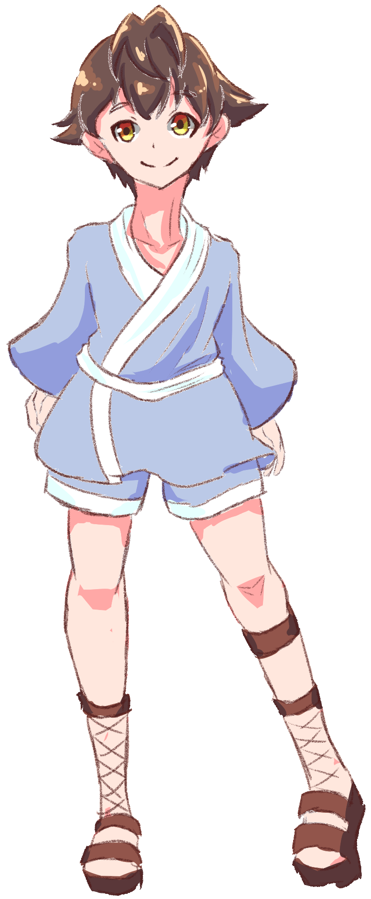

遊戲概念
主角是日月村村民們
2022年1月
在日月村，是白狼神降身的日子。
被降身的村民將會在夜晚變身成白狼神，
至少會犧牲一名村民才能解除今晚的變身。
在揪出白狼神之前，村民將無法安寧。

Slide 4
解降祭祀
村民們必須找到白狼神，
並且將他獻祭後，村子才會恢復和平

Slide 5
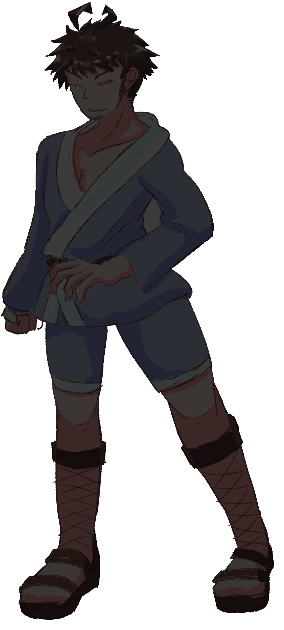
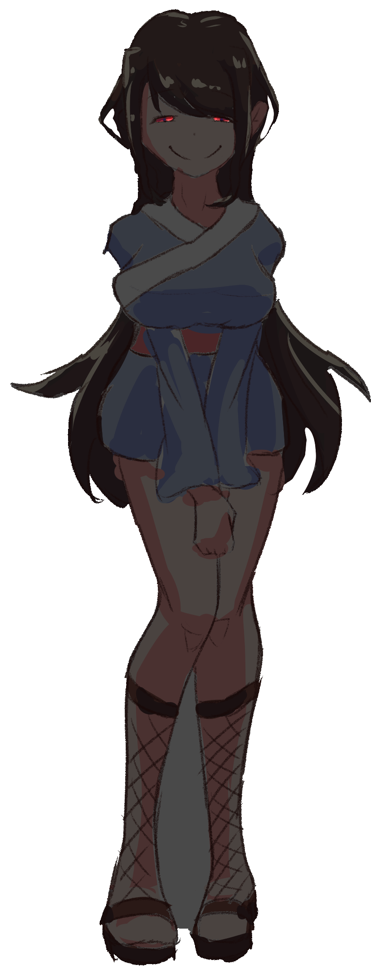
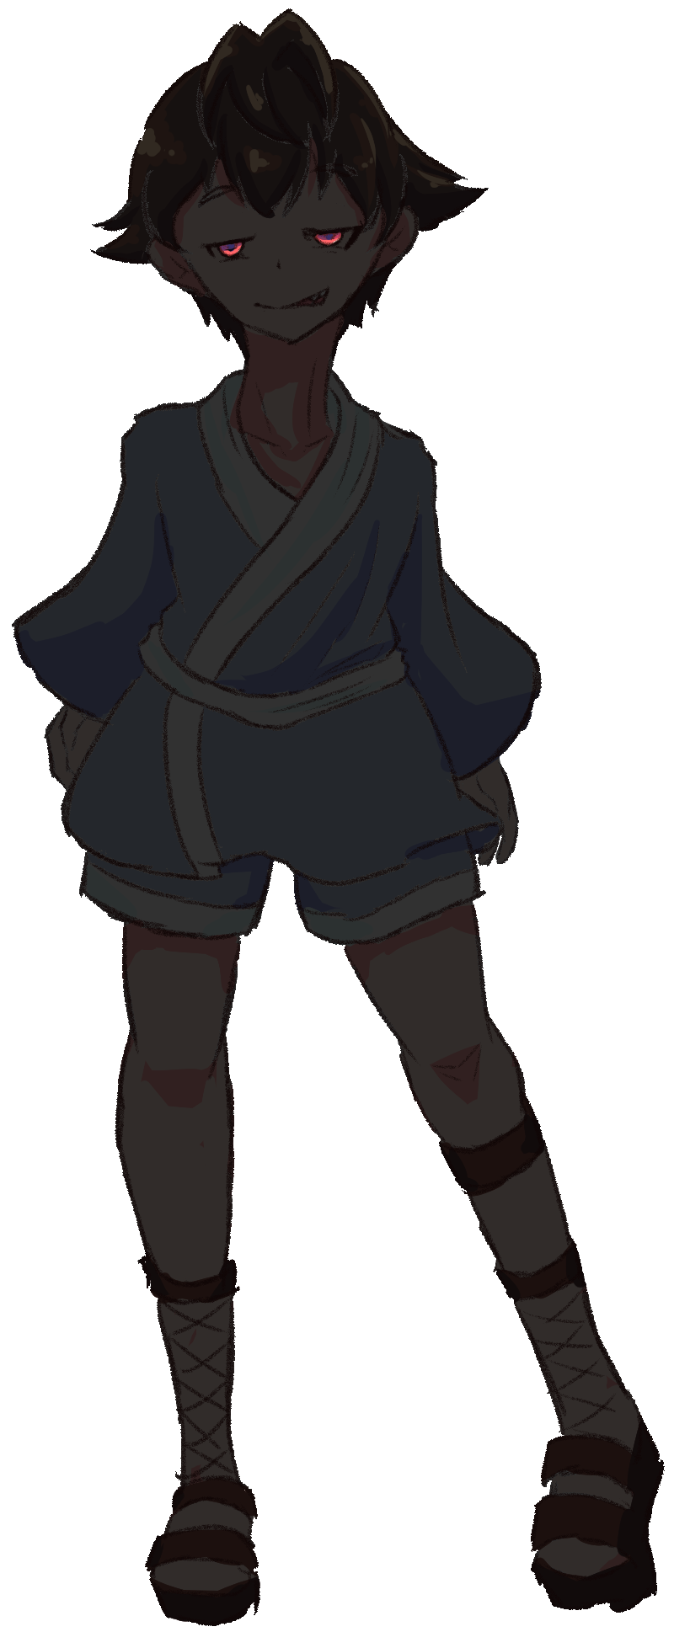
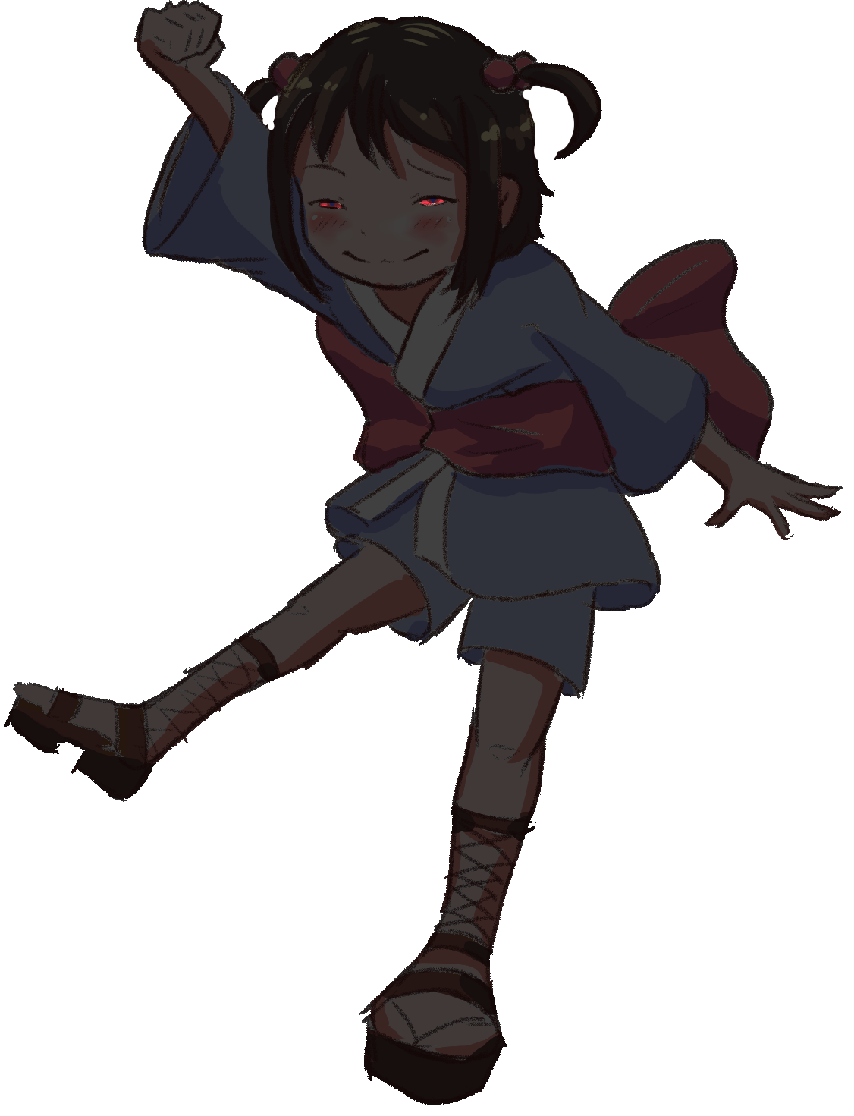
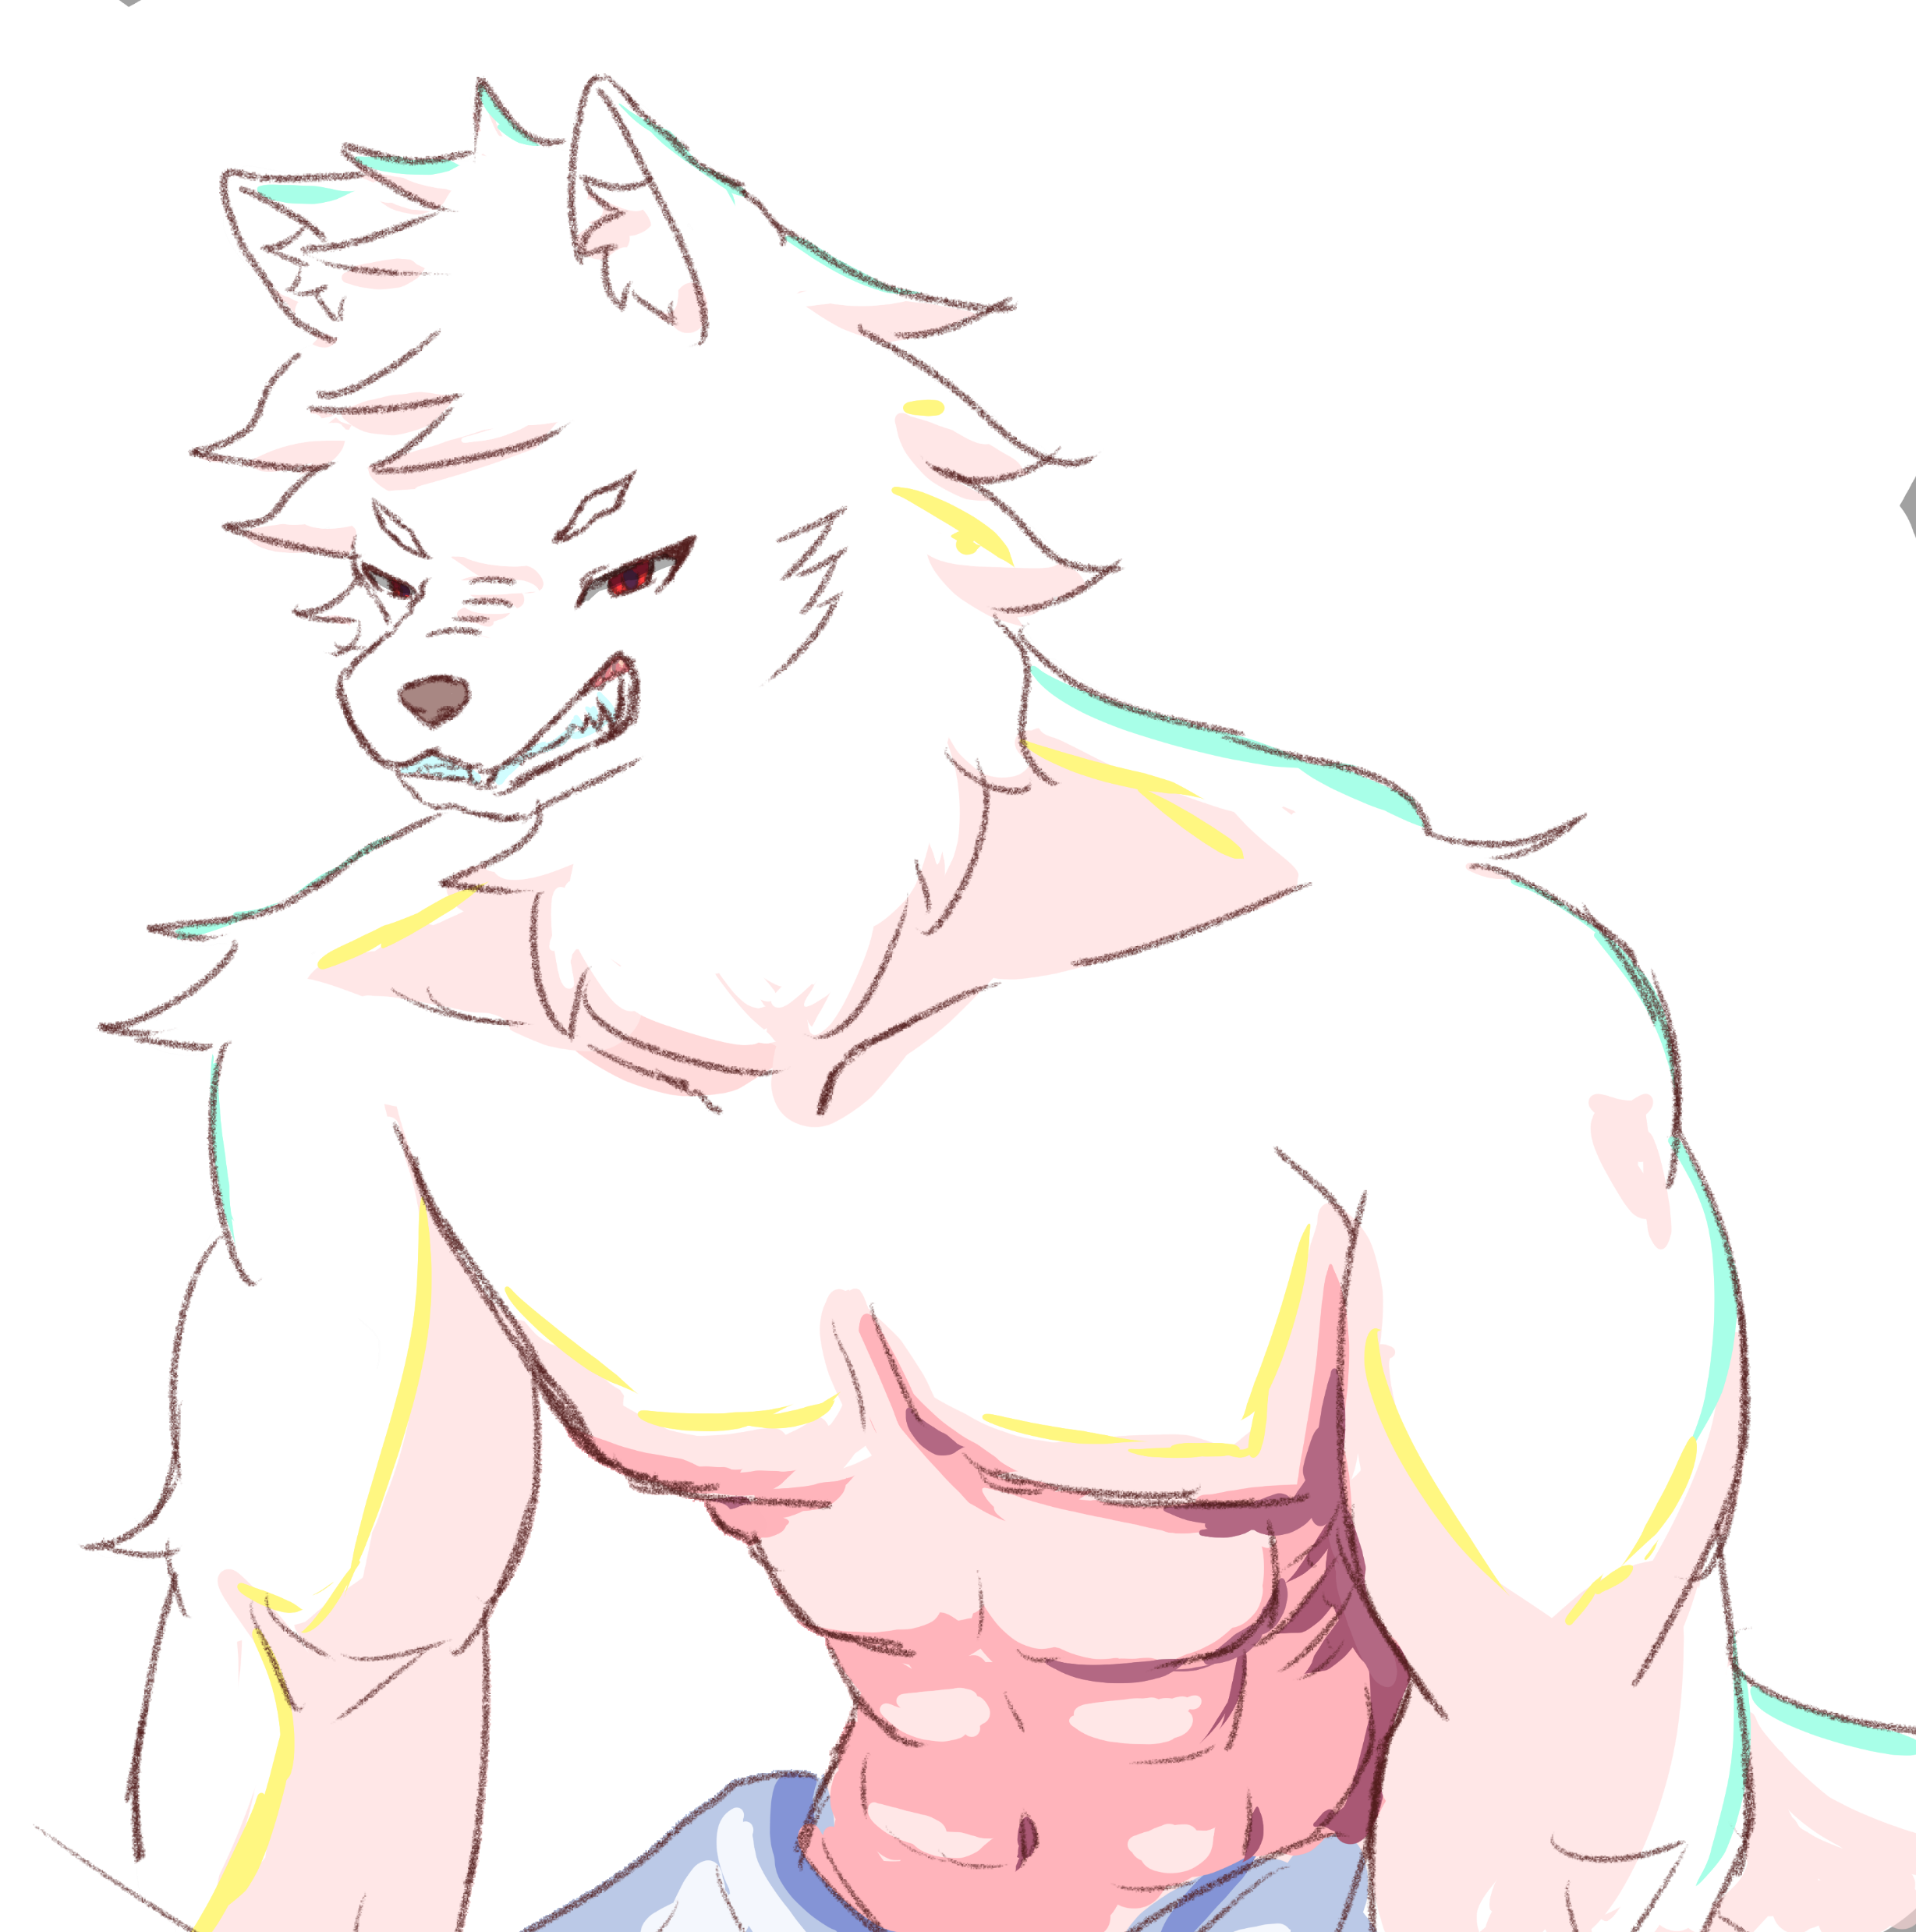
白狼神的目的
操縱人們內心的惡
以去去除與自己對立的善

Slide 6
遊戲概念
善惡對抗！
你是否能找到誰是真正的白狼神！？

Slide 7

遊戲概念
沒有啦，玩家才是白狼神啦()
目的是附身其中一個村民，
善用夜晚與早上切換會變身的優勢，
去解決每一個村民。
絕對不是因為不獸控制的關係，都是為了Duality啦，真的啦

Slide 8
遊戲玩法
How to play this game?

Slide 9






早上

Slide 10


晚上
Space

Slide 11
晚上
Space

Slide 12

晚上
玩家勝利
Space

Slide 13
早上(未解決完全部)
Space

Slide 14

早上(未解決完全部)
Space

Slide 15
結語
Final です

Slide 16

結語
善與惡、白天與晚上、人跟獸
絕對二元、沒再跟你站中間的啦
我是覺得蠻Duality的啦(小聲)
然後狼人我畫很爽謝謝提案的大家

Slide 17
END

